Slide 1
发票2.0
在进出口企业中的应用
国家税务总局北京市税务局 李璠

Slide 2
发票2.0是什么？
退税勾选
代办退税勾选

Slide 3
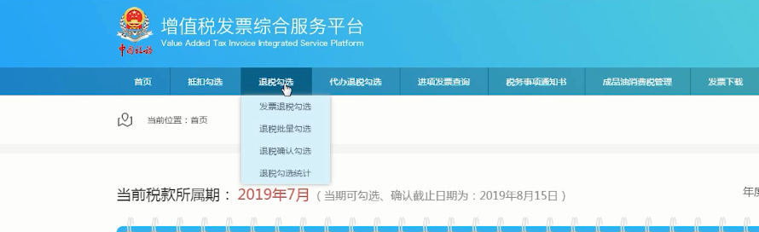
一、发票2.0是什么？
对企业的直接体验：优化升级了原增值税发票选择确认平台和发票查验平台。
2019年11月1日：在北京市推广使用。

Slide 4
发票2.0上线前后会
有什么变化？

Slide 5
二、发票2.0上线前后变化？
针对所有企业：
企业的所有发票都需要在此平台进行勾选
企业：
增值税发票综合服务平台（企业版）
优化功能：发票确认用途后再勾选、抵扣勾选增加确认签名操作、抵扣勾选可根据企业实际情况调整有效抵扣税额或不抵扣、增加出口转内销发票勾选和查询、增值税发票全生命周期展示、发票下载、风险管控、注销勾选、回退税款所属期、异常发票查询等。

Slide 6
二、发票2.0上线前后变化？
增值税发票综合服务平台（企业版）——针对所有企业：
新 增(企业端）
序号 | 现有系统 | 系统2.0版
1 | 无 | 抵扣勾选增加确认签名操作
2 | 无 | 抵扣勾选可根据实际情况调整有效抵扣税额或不抵扣
3 | 无 | 出口转内销发票勾选和查询
4 | 无 | 增值税发票全生命周期展示
5 | 无 | 注销勾选
6 | 无 | 发票下载
7 | 无 | 风险管控（含风险纳税人、黑名单企业、违法违章信息、走逃失联企业、异常扣税）

Slide 7
二、发票2.0上线前后变化？
针对进口企业：
进口增值税专用缴款书
政策依据：
国家税务总局关于增值税发票管理等有关事项的公告
国家税务总局公告2019年第33号
二、增值税一般纳税人取得海关进口增值税专用缴款书(以下简称“海关缴款书”)后如需申报抵扣或出口退税，按以下方式处理：
(一)增值税一般纳税人取得仅注明一个缴款单位信息的海关缴款书，应当登录本省(区、市)增值税发票选择确认平台(以下简称“选择确认平台”)查询、选择用于申报抵扣或出口退税的海关缴款书信息。通过选择确认平台查询到的海关缴款书信息与实际情况不一致或未查询到对应信息的，应当上传海关缴款书信息，经系统稽核比对相符后，纳税人登录选择确认平台查询、选择用于申报抵扣或出口退税的海关缴款书信息。
(二)增值税一般纳税人取得注明两个缴款单位信息的海关缴款书，应当上传海关缴款书信息，经系统稽核比对相符后，纳税人登录选择确认平台查询、选择用于申报抵扣或出口退税的海关缴款书信息。
六、本公告第一条自2019年10月1日起施行，本公告第二条至第五条自2020年2月1日起施行。

Slide 8
二、发票2.0上线前后变化？
针对进口企业：
进口增值税专用缴款书
上线前：
企业无法自主选择缴款书用途，如用于退税，流程较为繁琐且容易出错，一旦出错没有回退机制。
上线后（2019.2.1之后）：
企业可自主选择缴款书用途并根据所选用途办理退税或抵扣。
进口复出口企业：根据2012年24号公告第五条第二项第5目之
（2）的规定，海关缴款书可以作为申报出口退税的进项凭证。
Notes:
企业错误操作：部分出口企业取得缴款书后先将缴款书在采集系统中进行上传，再到主管退税机关申请缴款书电子信息查询，查询后国家税务总局会下发缴款书“已申请抵扣，不能退税”的信息，出口退税审核系统对该信息进行强制监控，导致主管退税机关无法受理并办理退税。

Slide 9
二、发票2.0上线前后变化？
企业取得进口增值税专用缴款书后如果想要用于退税应该怎么处理呢？
2020.2.1之前：
未发生变化——取得缴款书后先到主管退税机关申请缴款书电子信息查询，查询后总局下发缴款书“申请退税成功”的信息，主管退税机关根据该信息为企业办理退税。
2020.2.1之后：
登陆发票综合服务平台进行勾选，选择用于申报抵扣或出口退税。

Slide 10
二、发票2.0上线前后变化？
出口转内销证明开具情况：
24号公告：
外贸企业发生原记入出口库存账的出口货物转内销或视同内销货物征税的，以及已申报退（免）税的出口货物发生退运并转内销的，外贸企业应于发生内销或视同内销货物的当月向主管税务机关申请开具出口货物转内销证明。
哪种情况可以申请开具《出口转内销证明》？
前提：外贸企业且发票未抵扣
（1）实际出口：出口被退运后内销；出口后办退税被税务局做不予退税应征税决定了；计入出口库存账的货物属于被国家取消出口退（免）税的。
（2）实际未出口：计入出口库存账后未出口转内销
上线后：
首先确认是否已经申报了退税，如果没有申报退税直接走回退补偿机制，如果已经报了退税了，再开具证明。

Slide 11
二、发票2.0上线前后变化？
针对出口企业：
发票认证——（一）扫描认证方面
上线前：
扫描认证的发票默认为抵扣勾选，不需要确认。
上线后：
1.综合服务平台没有该张发票：依旧默认抵扣勾选，但如果这张发票要用于退税或代办退税，需要在平台上操作改变发票用途。
2.综合服务平台上有该张发票：扫描认证无法对该张发票产生任何影响（即发票处于未勾选状态）。

Slide 12
二、发票2.0上线前后变化？
针对出口企业：
发票认证——（二）新增回退补偿机制
上线前：
发票一旦做了“退税确认勾选”不能回撤，没有设定补偿机制。
上线后：
新增补偿机制，即
1.已经被“抵扣勾选”的发票需要调整为“勾选退税”；
2.“退税确认勾选”的发票需要调整为“抵扣勾选”。

Slide 13
二、发票2.0上线前后变化？
回退补偿机制详细介绍：
（一）纳税人如果发现已经被“勾选抵扣”的发票需要调整为“勾选退税”，分情况进行处理：
1.发票尚未用于纳税申报
逐步操作至撤销抵扣勾选后，重新进行退税勾选。
2.发票已用于纳税申报
（1）如果能够成功撤销或作废申报后，可使用发票平台“回退税款所属期”功能，逐步操作至撤销抵扣勾选后，重新进行退税勾选；
（2）如果不能撤销或作废申报，需将相应进项税额做转出并向主管征税部门提出申请，主管征税机关审核通过后会将相关信息传递到主管退税机关，企业可直接使用该发票做退税申报。
文档1.回退补偿机制操作文档——1.抵扣转退税

Slide 14
二、发票2.0上线前后变化？
回退补偿机制详细介绍：
（二）纳税人如果发现“退税确认勾选”的发票需要调整为“抵扣勾选”，分情况进行处理：
1.发票尚未用于退税申报
纳税人可在企业申报系统中“其他申报向导—发票误勾退税且未报退税申请录入”模块，生成申报数据并提交给主管退税部门。税务机关审核通过后，纳税人可在发票平台的“抵扣勾选”模块重新勾选。
2.发票已用于退税申报
（1）应向主管退税税务机关申请开具“出口货物转内销证明”。出口企业可以在税务机关审核通过后，登录“增值税发票综合服务平台”，在“出口转内销发票勾选”模块进行勾选。勾选的发票经过统计、确认，相关税款可以抵扣。
（2）对作出“不予退税”结果的情况，相应发票需要用于抵扣的，可以通过“出口货物转内销证明”进行处理。
文档2.“回退补偿机制操作文档——2.退税转抵扣”

Slide 15
发票2.0上线后企业
可能遇到什么问题？

Slide 16
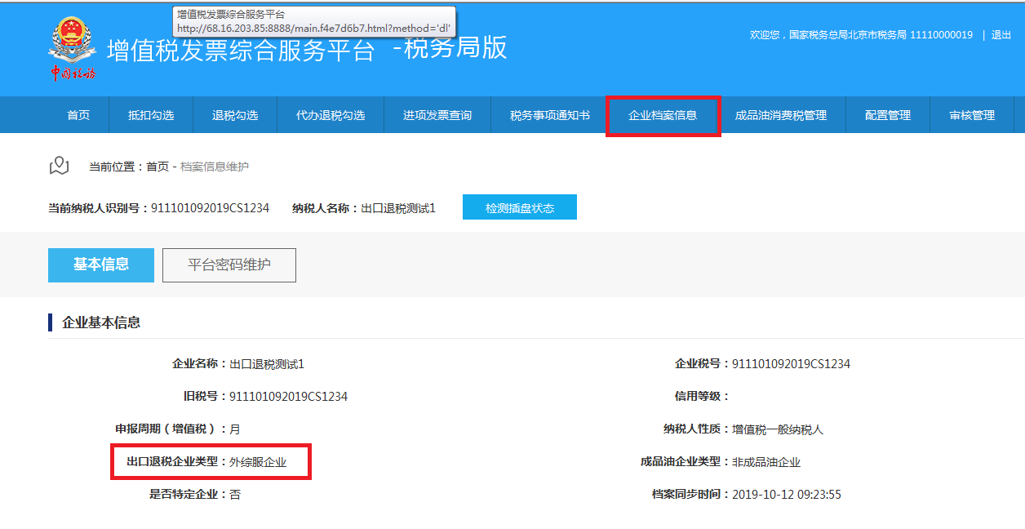
三、企业可能遇到什么问题？
（一）纳税人无退税勾选模块？
企业：查看企业档案信息中的出口退税企业类型是否为外贸企业、外综服企业或其他企业。如档案未同步，应到征税机关加载。
文档3.无退税勾选模块的原因及处理方案

Slide 17
三、企业可能遇到什么问题？
（二）特殊业务类
按照目前发票综服平台规则，只有外贸企业、综服企业和其他企业能够使用退税勾选模块。
实际业务中，生产企业也有退税勾选的需求。比如生产企业如果有出口旧设备业务、购进自用货物业务等，这些业务对应的增值税专用发票也需要进行退税勾选才能办理退税。
此类企业在需要进行退税勾选时请及时与退税机关取得联系！

Slide 18


